Slide 1

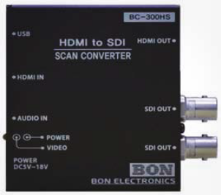
기타장비
출력 스케일링이 가능하며 HDMI 입력 신호를 SDI 출력으로 컨버팅
 |  | BHS-300J
I G2B 23224905
I 조달가격 825,000원
I Choice Point
HDMI to HD-SDI 뛰어난 호환성 스케일링 출력 작은 크기 와 가벼운 무게 외부 Audio 합성 기능 출력 임베디드 오디오 선택기능 (HDMI 임베디드 오디오와 Line In 오디오중 선택) Long Distance Signal Transmission Power / Video Status Display 넓은 입력 전원 (5V ~ 18V) 2채널 SDI OUT HDMI 모니터링 출력
I Technical Specifications
Spec Item | Details
Spec item | Details
Input | 1 x HDMI
Output | 2 x SDI 1 x HDMI
Audio Input | 1 x Phone Jack, Stereo
Input Format | HD: 1920x1080 (60p, 59.94p, 50p), 1920x1080 (60i, 59.94i, 50i, 30p, 29.97p, 25p, 24p, 23.98p) 1280x720 (60p, 59.94p, 50p)
 | SD: NTSC, PAL
 | PC: 800X600(,59.94p,60p) 1024X768 (59.94p,60p) 1152X864 (59.94p,60p) 1280X600 (59.94p,60p) 1280X768 (59.94p,60p) 1280X800 (59.94p,60p) 1280X960 (59.94p,60p) 1280X1024 (59.94p,60p) 1360x768 (59.94p,60p) 1366x768 (59.94p,60p) 1400x1050 (59.94p,60p) 1440x900 (59.94p,60p) 1600x900 (59.94p,60p) 1600x1200(59.94p,60p) 1680x1050 (59.94p,60p)
2 x LED | Power, Video
Dip Switch | 출력 포맷 선택, 입력 오디오 선택
Power Requirement | DC (5V~18V)
Power Consumption | 4W
Operating Temperature | 0°C ~ 40°C (32°F~104°F)
Operating Humidity | 20% ~ 80% RH
Product Weight | 105g(0.23 lb)
Package Weight | 407g(0.89 lb)
Dimensions(W*H*D) | 73.8 * 91.8 * 22.4mm (2.9*3.61*0.88 inch)

